Slide 1

RAZÃO DE VIVER
LUISA ZACARIAS
DIVULGAÇÃO
LUISA ZACARIAS SLIDES
WWW.SERGRASAN.COM.BR

Slide 2

A razão do meu viver
É sempre poder ter

Slide 3

Amigos para com viver
Amar e poder amar

Slide 4
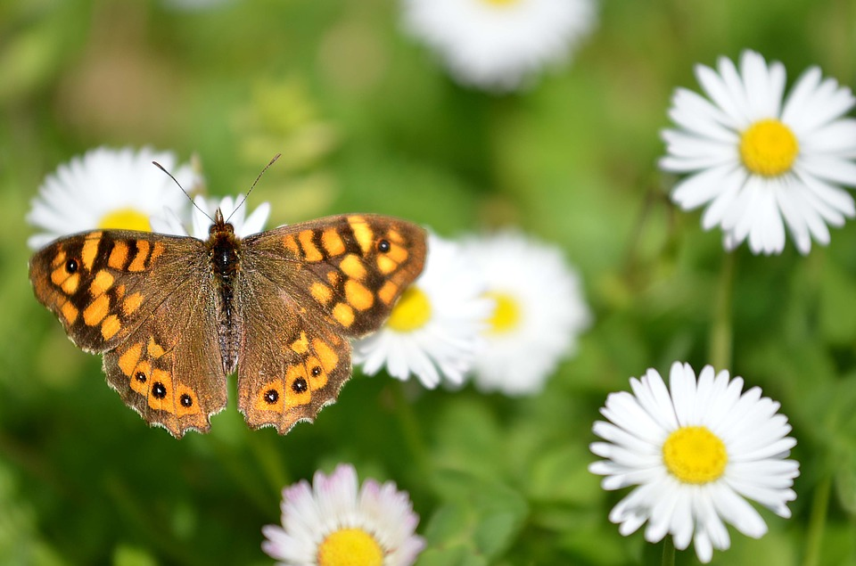
Sorrir, ver e beijar
A família sempre abraçar

Slide 5
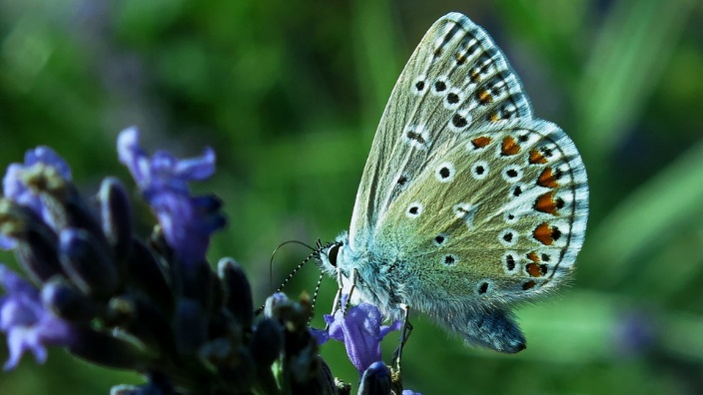
Ter luz em meu viver
Orar e agradecer

Slide 6
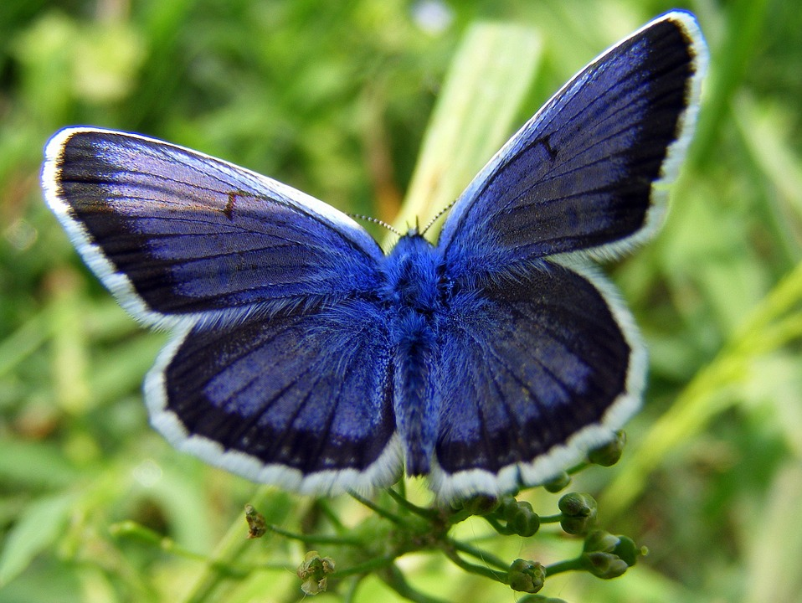
Sempre a vida preencher...
No meu caminhar...

Slide 7
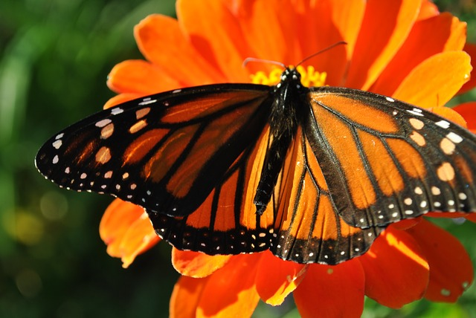
Viver feliz é O DESEJO
Luísa Zacarias

Slide 8
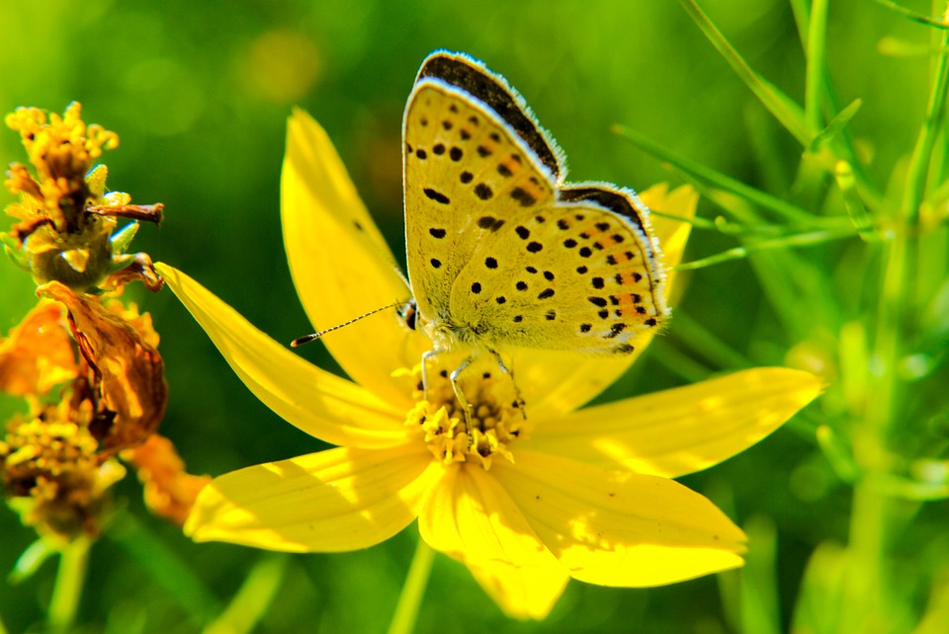
Razão de viver
Poesia: Luisa Zacarias
Formatação de slides: Norma A Silveira de Moraes
Imagens: Pixabay
Musica: Tim Maia _Azul da cor do mar
Divulgação
LUISA ZACARIAS SLIDES
WWW.SERGRASA.COM.BR

